Slide 1

Taller Deploy de un
Proyecto Django
Framework Python
https://github.com/dpineiden/taller_django
Flisol Santiago Chile
19 julio 2016
David Pineda Osorio
dahalpi@gmail.com

Slide 2

Introducción
Django es una herramienta para el desarrollo web, en este taller daremos a conocer los puntos de partida necesarios para crear un website.
Será necesario tener habilidades de programación, al menos en Python y comprender el idioma inglés.
https://www.djangoproject.com/

Slide 3
Objetivos y Alcance
Objetivo
Hacer un deploy para un proyecto Django
Alcance
Solo hasta tener el runserver ok

Slide 4
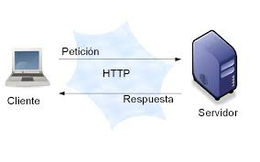
¿Qué es el HTTP?
Es una forma de intercambiar información llamado protocolo de transporte de hipertexto
Acciones
GET: petición de datos que servidor entrega a cliente
POST: entrega de información a servidor
PUT y + ….
https://es.wikipedia.org/wiki/Hypertext_Transfer_Protocol

Slide 5
El lenguaje de programación
Python
Lenguaje multiplataforma de script.
No compilado
Característica CLARIDAD DEL CÓDIGO
{variables, listas, diccionarios, objetos, generadores, socket, input/output, línea de comando, scripts, etc}
Web:
https://www.python.org/
Clases: es la forma de definir objetos
Métodos: forma de definir funcionalidades sobre elementos u objetos
Métodos
Clases
Métodos

Slide 6
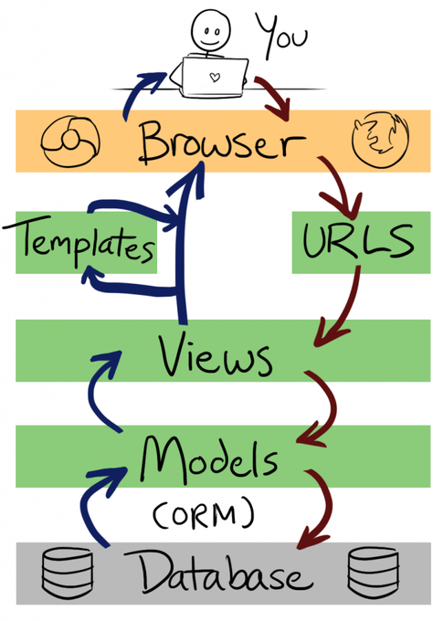
Estructura de un proyecto Django
Estructura de Carpetas
├── apps
│ ├── accounts
│ ├── contactform
│ ├── localizacion
│ ├── pagina
│ ├── principal
│ ├── propiedad
│ └── usuario
├── files
│ ├── geo
│ ├── media
│ ├── static
│ └── templates
└── mjd
├── fixtures
├── __pycache__
└── settings
Estructura de Sistema

Slide 7



Herramientas para Desarrollo
GIT
GULP
SPHINX
BASH
CONSOLA Python
Elasticsearch (búsquedas)

Slide 8
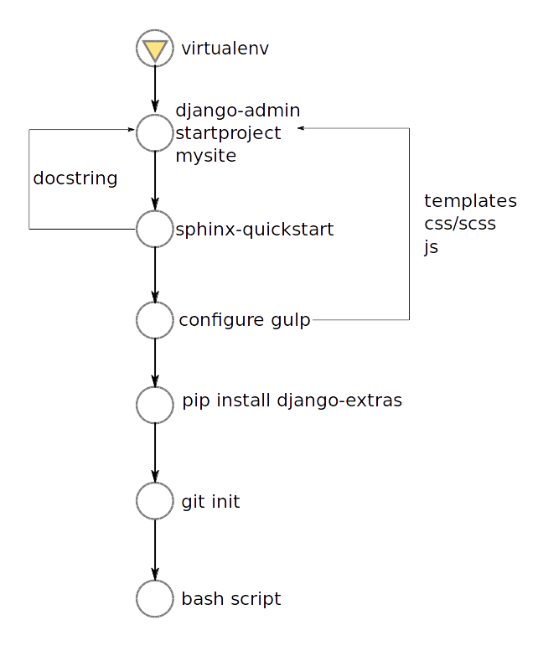
Procedimiento

Slide 9
I.- El ambiente virtual
Instalar:
pip3 install virtualenv
pip3 install virtualenvwrapper
En .profile o .bash_rc poner:
export WORKON_HOME=$HOME/.virtualenvs
export PROJECT_HOME=$HOME/Proyectos
export VIRTUALENV_PYTHON=/usr/bin/python3.5
export VIRTUALENVWRAPPER_PYTHON=/usr/bin/python3.5
source /usr/local/bin/virtualenvwrapper.sh

Slide 10
Crear proyecto base django
En ambiente <mi_ambiente>
Ejecutar:
django-admin startproject <mi_proyecto>
Adentro, crear carpeta apps
En mi_proyecto/mi_proyecto modificar settings.py a carpeta settings/*
settings.py → base.py
touch development.py

Slide 11
Sistema de Documentación
> pip install sphinx
>sphinx-autobuild
web: http://www.sphinx-doc.org/en/stable/
Crear documentación de proyecto
>sphinx-quickstart
Añadir detección de docstrings [PEP 257,287], en sources/conf.py:
import sys
import os
import django
os.environ['DJANGO_SETTINGS_MODULE'] = 'mjd.settings.development'
sys.path.insert(0, os.path.abspath('../../mjd'))
from django.conf import settings
settings.configure()
django.setup()
ref: http://www.marinamele.com/2014/03/document-your-django-projects.html

Slide 12
GULP: gestor de tareas dev
http://gulpjs.com/
Necesario: node y comando npm
>npm install --global gulp-cli
>npm init
>npm install --save-dev gulp
>touch gulpfile.js
>npm install gulp bower
>npm install gulp-sass gulp-minify-css gulp-rename gulp-gzip gulp-livereload
>bower install foundation

Slide 13
Contenido gulpfile.js

Slide 14
Instalar extras (requeriments)
>pip install django-extensions:
Permite correr consola python con proyecto django y sus modelos cargados, crear esquema de modelos, correr servidor con extras
>pip install -r requeriments.txt
Permite instalar el paquete de requerimientos de un proyecto

Slide 15

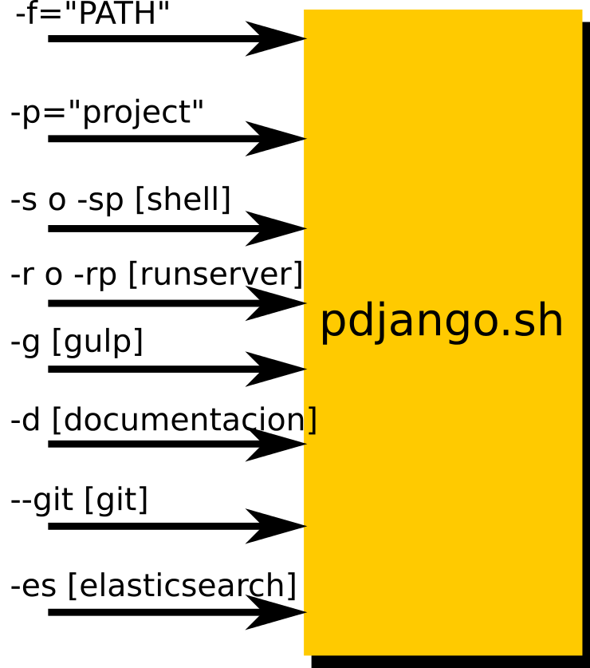
La magia de bash
>pdjango -f="PROJECT" -p="project" -sp -g -d -rp --git -es

Slide 16
GIT, para cerrar el círculo
>git init
>nano .gitignore
# Byte-compiled / optimized / DLL files
__pycache__/
*.py[cod]
*migrations/*
!__init__.py
*node_modules/*
>git add . --all
>git commit -m “se inicia proyecto django”
>git push -u origin master

Slide 17
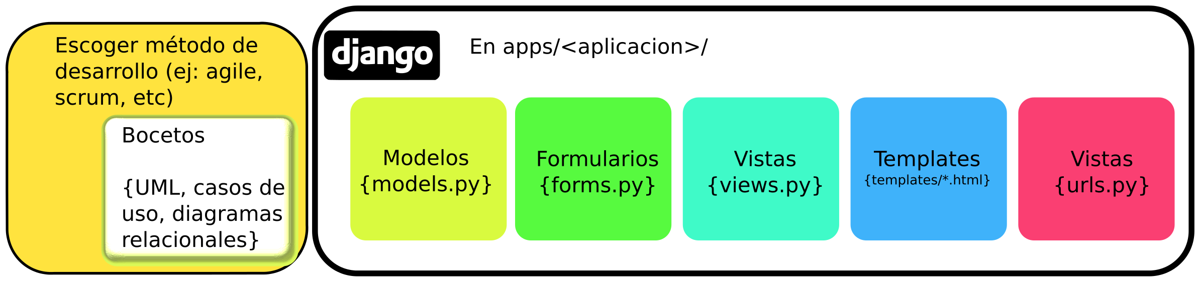
Método de Desarrollo
¡Todo parte con una idea!

Slide 18
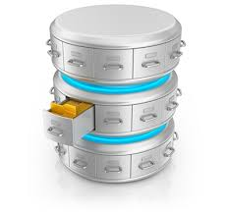
La base de datos
El lugar digital en dónde tus datos del sistema Django son almacenados: sqlite, mysql, postgres
Una vez definido un modelo (clase que se traduce en una tabla para la BBDD), actualizar la estructura:
python manage.py makemigrations
python manage.py migrate

Slide 19
Material de apoyo
Documentación Django
https://www.djangoproject.com/
Marina Melee Taskbuster
http://www.marinamele.com/taskbuster-django-tutorial
Web de View Class
https://ccbv.co.uk
Readthedocs
https://readthedocs.org/
Stackoverflow
http://stackoverflow.com/questions/tagged/django
Github
https://github.com/
Django Two Scoops
https://www.twoscoopspress.com/products/two-scoops-of-django-1-8
Django by examples
http://it-ebooks.info/book/6597/
Django Girls
https://djangogirls.org/

